Slide 1

সবাইকে স্বাগতম

Slide 2
শিক্ষক পরিচিতি
রাজু আহমেদ
আইডি নং, ২৭
মোবাইল নং -০১৭৪৪২০১৫৮৬
সহকারী শিক্ষক (কৃষি)
মঙ্গলকাটা উচ্চ বিদ্যালয়,
সুনামগঞ্জ সদর maraju0089@gmail.com

Slide 3
পাঠ পরিচিতি
শ্রেনীঃনবম
বিষয়ঃকৃষি শিক্ষা
সময়ঃ ৫0 মিনিট
শিক্ষার্থী সংখ্যাঃ ৫০জন
আজকের পাঠঃ বিরূপ আবহাওয়া সহিষ্ণু ফসল ও ফসলের জাত

Slide 4
শিখনফল
এই পাঠ শেষে শিক্ষার্থীরা
1। খরা সহিষ্ণু ধানের নাম বলতে পারবে
2।মধ্যম লবণাক্ততা সহিষ্ণু ফসল কি কি তা জানতে পারবে
3। উত্তম লবণাক্ততা সহিষ্ণু ফসলের তালিকা তৈরি করতে পারবে

Slide 5
পাঠ পরিকল্পনা
ক্রম | ধাপ | কার্যক্রম | সময় | উপকরন
০১ | প্রস্তুতি | কুশলবিনিময়,শ্রেনীবিন্যাস, নিরব পাঠ | ৫মিঃ | D.C,চকবোর্ড
০২ | শিখনফল-১ | প্রদর্শন,মিনি লেকচার,একক কাজ | ১০মিঃ | D,C
 | শিখনফল-2 | জোড়ায় কাজ | ১০মিঃ | D,C
 | শিখনফল-৩ | দলীয় কাজ | ১২মিঃ | কর্মপত্র
০৩ | মূল্যায়ন | সৃজনশীল প্রশ্ন | 10মিঃ | D,C+প্রশ্ন
০৪ | বাড়ির কাজ | প্রশ্ন | ০২মিঃ | চকবোর্ড
০৫ | সমাপ্ত | ধন্যবাদ | ০১মিঃ | D,C

Slide 6
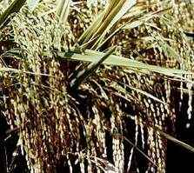
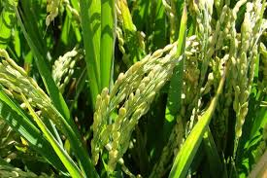
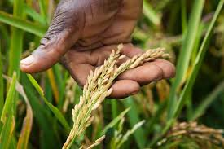
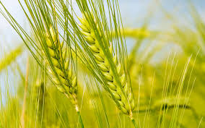
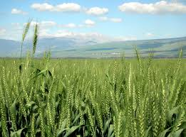
ব্রি ধান ৫৬
ব্রি ধান -৩৬
ব্রি-ধান-৫৫
বারি গম- ২০ (গৌরব)
বারিগম

Slide 7
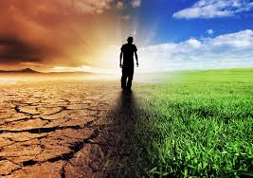
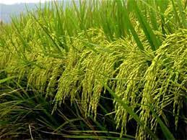
আজকের পাঠঃ বিরূপ আবহাওয়া সহিষ্ণু ফসল ও ফসলের জাত

Slide 8
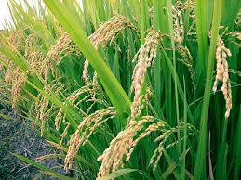
খরা সহিষ্ণু দুইটিধানের নাম লিখ
ব্রি ধান-৫৭
ব্রি় ধান-৫৬
খরা সহিষ্ণু দুইটি ধানের নাম
নাম লিখ (একক কাজ)

Slide 9
মধ্যম লবণাক্ততা সহিষ্ণু ফসলের তালিকা
টমেটো
মুগ
মটর
মরিচ
মিষ্টি আলু
মধ্যম লবণাক্ততা সহিষ্ণু ফসলের তালিকা তৈরি কর
(দলীয় কাজ)

Slide 10
উত্তম লবণাক্ততা সহিষ্ণু ফসলের তালিকা
তুলা
বার্লি
খেজুর
তাল
সুপারি
নারিকেল
উত্তম লবণাক্ততা সহিষ্ণু ফসলের তালিকা তৈরি কর
(জোড়ায় কাজ)

Slide 11
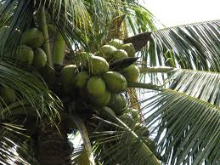
মূল্যায়ন
১। খরা বলতে কি বুঝ?
২। লবণাক্ততা সহিষ্ণু ফসলের তালিকা তৈরি কর।
৩। তাপমাত্রা কিভাবে ফসল উৎপাদন ব্যাহত করে? ব্যাখ্যা কর।

Slide 12
বাড়ির কাজ
শৈত্য সহিষ্ণু ধান ফসলের তালিকা

Slide 13

ধন্যবাদ সবাইকে

